Slide 1





Slide 2

KHỞI ĐỘNG
Nhiệm vụ 1: Giới thiệu ý nghĩa chủ đề
Xem video về Tấm gương Cao Bá Quát và trả lời câu hỏi

Slide 3

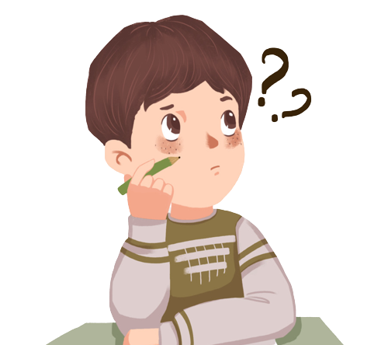
KHỞI ĐỘNG
Nhiệm vụ 1: Giới thiệu ý nghĩa chủ đề
Nhân vật được nhắc tới trong video là ai?
Nêu cảm nhận của em về tấm gương đó?

Slide 4



GỢI Ý TRẢ LỜI
Video trên nói về Cao Bá Quát – một người nổi tiếng học giỏi, phóng khoáng.
Cảm nhận về tấm gương:
  Từ câu chuyện về Cao Bá Quát, em nhận thấy ông là một tấm gương tiêu biểu cho sự chăm chỉ, cố gắng để đạt được thành công.
  Ông từ một người viết chữ xấu, hằng ngày nỗ lực rèn chữ, phấn đấu không ngừng để trở thành một người hiền tài.

Slide 5



GỢI Ý TRẢ LỜI
Em rút ra được bài học cho bản thân
Phải luôn cố gắng rèn luyện, học hỏi để hoàn thiện bản thân và có một tương lai tốt đẹp hơn

Slide 6


KHỞI ĐỘNG
Nhiệm vụ 2: Định hướng nội dung
Các em thảo luận nhóm, đọc phần Định hướng hoạt động (SHS – tr.6) và quan sát tranh (SHS – tr.5) và trả lời câu hỏi:
Em hãy nêu các hoạt động cần thực hiện trong chủ đề 1?
Mô tả bức tranh chủ đề

Slide 7

CÂU TRẢ LỜI
Chủ đề 1 giúp chúng ta có hiểu biết về tầm quan trọng và cách phấn đấu hoàn thiện bản thân
Tìm hiểu nội dung và cách phấn đấu hoàn thiện bản thân
Tìm hiểu việc tuân thủ nội quy, quy định trong nhà trường và cộng đồng
Thể hiện sự tuân thủ nội quy, quy định của nhóm, lớp và nhà trường
Thực hiện quy định nơi công cộng

Slide 8
CÂU TRẢ LỜI
Chủ đề 1 giúp chúng ta có hiểu biết về tầm quan trọng và cách phấn đấu hoàn thiện bản thân
Thể hiện sự nỗ lực vượt qua khó khăn để hoàn thiện bản thân
Thu hút các bạn cùng phấn đấu hoàn thiện bản thân
Lập kế hoạch tiếp tục phấn đấu hoàn thiện bản thân
Tự đánh giá kết quả hoạt động

Slide 9





Mô tả bức tranh chủ đề
Các bạn học sinh đang đọc sách, ôn bài cùng với nhau tại thư viện

Slide 10

Định hướng nội dung của Chủ đề 1
Các mục tiêu của chủ đề không chỉ thực hiện trong giờ Hoạt động giáo dục mà còn được rèn luyện trong các giờ Sinh hoạt lớp, Sinh hoạt dưới cờ và hoạt động ngoại khóa khác.
Các em cần tham gia đầy đủ, tích cực vào các hoạt động tập thể và vận dụng rèn luyện vào cuộc sống.

Slide 11



Hoạt động giáo dục theo chủ đề
Chủ đề 1:
Phấn đấu hoàn thiện bản thân

Slide 12

NỘI DUNG BÀI HỌC
Hoạt động 1: Tìm hiểu nội dung và cách phấn đấu hoàn thiện bản thân
Hoạt động 2: Tìm hiểu việc tuân thủ nội quy, quy định trong nhà trường và cộng đồng
Hoạt động 3: Thể hiện sự tuân thủ nội quy, quy định của nhóm, lớp và nhà trường
Hoạt động 4: Thực hiện quy định nơi công cộng

Slide 13
NỘI DUNG BÀI HỌC
Hoạt động 5: Thể hiện sự nỗ lực vượt qua khó khăn để hoàn thiện bản thân
Hoạt động 6:
Thu hút các bạn cùng phấn đấu hoàn thiện bản thân
Hoạt động 7: Lập kế hoạch tiếp tục phấn đấu hoàn thiện bản thân
Hoạt động 8:
Khảo sát kết quả hoạt động

Slide 14


Hoạt động 1:
Tìm hiểu nội dung và cách phấn đấu hoàn thiện bản thân

Slide 15




Nhiệm vụ 1: Chỉ ra các nội dung cần phấn đấu hoàn thiện bản thân
Các em hãy nêu các nội dung cần phấn đấu hoàn thiện bản thân

Slide 16

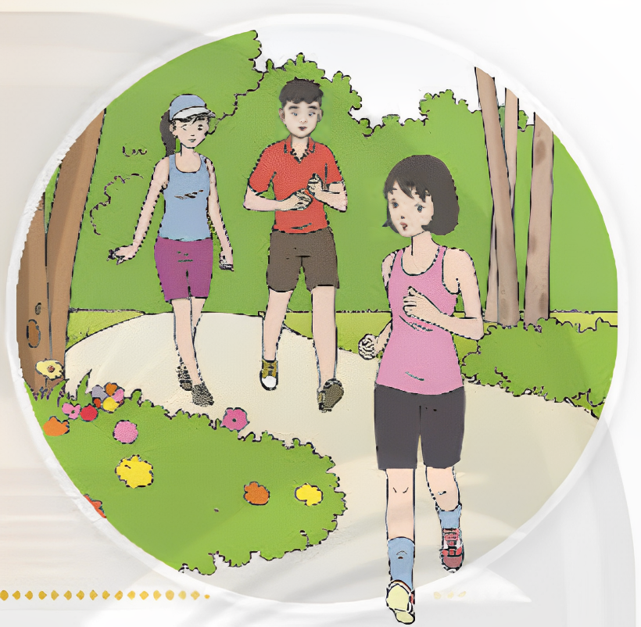
Các nội dung cần phấn đấu hoàn thiện bản thân là:
Tuân thủ quy định, kỉ luật trong học tập và cuộc sống
Thể hiện trách nhiệm trong công việc ở nhà, ở trường và trong cộng đồng
Ứng xử văn minh, lịch sự với mọi người xung quanh

Slide 17

Các nội dung cần phấn đấu hoàn thiện bản thân là:
Hình thành thói quen rèn luyện sức khỏe
Sắp xếp thời gian hợp lí, khoa học cho các nhiệm vụ học tập và các hoạt động khác
Khám phá những điều mới mẻ từ cuộc sống xung quanh

Slide 18



KẾT LUẬN
Hoàn thiện bản thân là hành động vượt lên khó khăn, trở ngại, không ngừng lao động, học tập, tu dưỡng, rèn luyện, phát huy ưu điểm, khắc phục, sửa chữa khuyết điểm, học hỏi những điểm hay, điểm tốt của người khác để bản thân ngày một tốt hơn.

Slide 19

Nhiệm vụ 2: Xác định cách phấn đấu hoàn thiện bản thân
Em hãy nêu một số cách phấn đấu hoàn thiện bản thân?

Slide 20

Gợi ý trả lời: Những cách phấn đấu hoàn thiện bản thân
Xác định rõ mục tiêu:
Xác định bản thân mình muốn gì và cần theo đuổi những gì
Lập kế hoạch thực hiện

Slide 21

Gợi ý trả lời: Những cách phấn đấu hoàn thiện bản thân
Kiên trì, bền bỉ theo đuổi mục tiêu:
Vượt qua khó khăn để đạt được mục tiêu
Không nhụt chí

Slide 22

Gợi ý trả lời: Những cách phấn đấu hoàn thiện bản thân
Độc lập và quyết đoán:
Suy nghĩ, cân nhắc và phân tích thấu đáo
Đưa ra quyết định và thực hiện hành động đã dự định mà không chịu ảnh hưởng bởi người khác

Slide 23
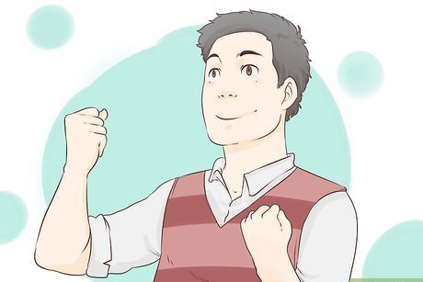
Gợi ý trả lời: Những cách phấn đấu hoàn thiện bản thân
Suy nghĩ tích cực:
Nhận định lại tình huống hiện tại để tìm ra mặt tích cực của vấn đề
Lạc quan, tin tưởng vào suy nghĩ của bản thân
Tập trung vào ưu điểm của bản thân

Slide 24

Gợi ý trả lời: Những cách phấn đấu hoàn thiện bản thân
Phấn đấu không ngừng:
Luôn học hỏi và phát triển chính mình
Vươn tới những mục tiêu lớn lao hơn

Slide 25




Nhiệm vụ 3: Chia sẻ về những điều hài lòng và điều chưa hài lòng về cách phấn đấu hoàn thiện bản thân
Cả lớp chia thành 6 nhóm và chia sẻ trong nhóm: Những điều hài lòng, những điều chưa hài lòng về cách phấn đấu hoàn thiện bản thân và nguyên nhân của sự chưa hài lòng đó.
HOẠT ĐỘNG THEO NHÓM

Slide 26

Gợi ý trả lời: Những điều hài lòng về cách phấn đấu hoàn thiện bản thân
Đã đặt ra các mục tiêu rõ ràng và cụ thể cho bản thân.
Đã tự đánh giá và nhận biết được điểm mạnh và điểm yếu của mình, từ đó tập trung vào phát triển các kỹ năng và năng lực cần thiết.
Tích cực tìm kiếm các nguồn tài liệu và tham gia các khóa học để học hỏi kinh nghiệm từ người khác.

Slide 27
Gợi ý trả lời: Những điều hài lòng về cách phấn đấu hoàn thiện bản thân
Đã đánh giá tiến độ thường xuyên, sửa đổi kế hoạch nếu cần, và giữ một tinh thần kiên trì và quyết tâm để hoàn thành các mục tiêu.
Giữ được tư duy tích cực, luôn tìm cách để cải thiện bản thân và không ngừng phấn đấu.

Slide 28

Gợi ý trả lời: Những điều chưa hài lòng về cách phấn đấu hoàn thiện bản thân
Đôi khi bị lạc lối hoặc bỏ cuộc khi gặp phải những thách thức khó khăn.
Bản thân chưa tận dụng hết thời gian và cơ hội để học hỏi và phát triển bản thân.
Chưa đủ sáng tạo và chưa tìm ra được những cách tiếp cận mới để giải quyết vấn đề.
Chưa đủ quyết tâm và kiên trì trong việc đạt được mục tiêu.

Slide 29
Hoạt động 2:
Tìm hiểu việc tuân thủ nội quy, quy định trong nhà trường và cộng đồng

Slide 30


Nhiệm vụ 1: Chia sẻ những việc em đã tuân thủ hoặc chưa tuân thủ nội quy, quy định của nhà trường và cộng đồng
HOẠT ĐỘNG NHÓM: Cả lớp chia thành 6 nhóm và thực hiện nhiệm vụ: Các em hãy trình bày trên giấy về:
Những việc em đã làm thể hiện sự tuân thủ nội quy, quy định của nhà trường và cộng đồng
Những việc em chưa tuân thủ nội quy, quy định của nhà trường và cộng đồng

Slide 31
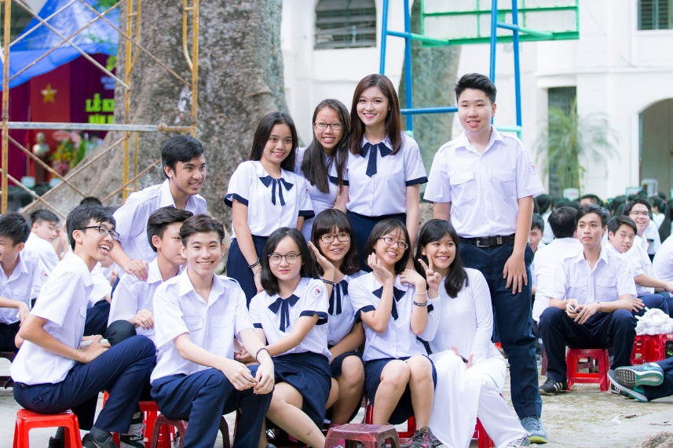
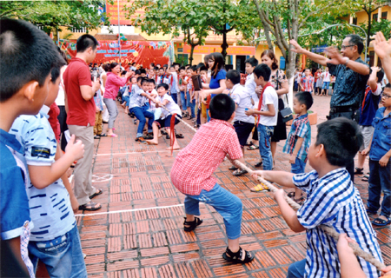

Gợi ý: Những việc làm em đã tuân thủ hoặc chưa tuân thủ nội quy, quy định của nhà trường và cộng đồng
Nhà trường
Trang phục đúng quy định
Tham gia tích cực vào các hoạt động tập thể
Trung thực trong học tập

Slide 32

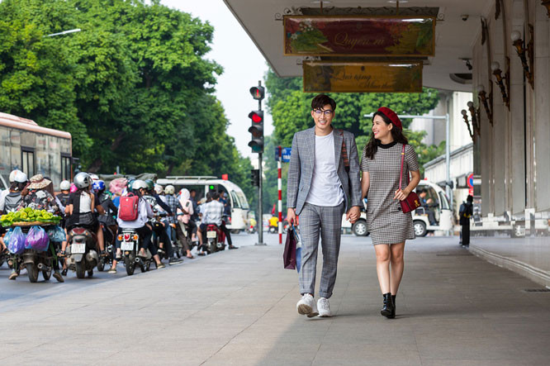

Gợi ý: Những việc làm em đã tuân thủ hoặc chưa tuân thủ nội quy, quy định của nhà trường và cộng đồng
Cộng đồng
Giữ vệ sinh chung, bỏ rác đúng nơi quy định
Trang phục phù hợp với địa điểm công cộng
Không gây mất trật tự nơi công cộng

Slide 33




Các em hoàn thành bài khảo sát nhanh về mức độ mà em tuân thủ hoặc chưa tuân thủ nội quy, quy định của nhà trường và cộng đồng bằng cách giơ tay với mức độ những việc làm có trong bảng khảo sát dưới đây

Slide 34
BẢNG KHẢO SÁT VỀ MỨC ĐỘ TUÂN THỦ HOẶC CHƯA TUÂN THỦ NỘI QUY, QUY ĐỊNH CỦA NHÀ TRƯỜNG VÀ CỘNG ĐỒNG
STT | Việc làm | Thường xuyên tuân thủ | Chưa tuân thủ | Thỉnh thoảng tuân thủ
Nội quy, quy định của nhà trường
1 | Trang phục đúng quy định.
2 | Tham gia tích cực vào các hoạt động tập thể.
3 | Trung thực trong học tập.
4 | Giữ gìn, bảo vệ tài sản của trường, lớp.
5 | Hoàn thành các nhiệm vụ thầy, cô giáo giao.
6 | Không quay cóp, chép bài của bạn khi kiểm tra, thi.
7 | Việc khác: ...
Nội quy, quy định trong cộng đồng
1 | Giữ gìn vệ sinh chung, bỏ rác đúng nơi quy định.
2 | Trang phục phù hợp với địa điểm công cộng.
3 | Không gây mất trật tự nơi công cộng.
4 | Không viết bậy, bôi bẩn lên công trình công cộng.
5 | Không lạng lách, đánh võng, đi đúng làn đường theo quy định.
6 | Quan tâm, giúp đỡ người khuyết tật và người yếu thế.
7 | Việc khác: ...

Slide 35



KẾT LUẬN
Việc tuân thủ nội quy, quy định của nhà trường và cộng đồng là hành vi văn minh, biểu thị sự hiểu biết, ý thức trách nhiệm của con người, không chỉ giúp xã hội ngày càng văn minh, hiện đại và tốt đẹp hơn mà còn góp phần hình thành, phát triển nhân cách con người của xã hội hiện đại.

Slide 36


Nhiệm vụ 2: Xác định nguyên nhân của việc tuân thủ hoặc chưa tuân thủ quy định chung của nhà trường và cộng đồng
Em hãy nêu nguyên nhân của việc tuân thủ hoặc chưa tuân thủ quy định chung của nhà trường và cộng đồng

Slide 37


Gợi ý: Nguyên nhân của việc tuân thủ hoặc chưa tuân thủ quy định chung của nhà trường và cộng đồng
Nguyên nhân việc tuân thủ
Nguyên nhân việc chưa tuân thủ
Mong muốn xây dựng hình ảnh tích cực về bản thân.
Sợ bị phê bình, nhắc nhở.
Muốn thể hiện nếp sống văn minh, thanh lịch.
Chưa hoàn toàn kiểm soát được cảm xúc của bản thân.
Muốn làm mình “Khác biệt”.
Chưa biết đầy đủ thông tin về các quy định ở nơi mình đến.

Slide 38




Nhiệm vụ 3: Thảo luận về các cách giúp mỗi cá nhân tuân thủ quy định của nhà trường và cộng đồng
Thảo luận nhóm đôi
Các em hãy chia sẻ các cách giúp mỗi cá nhân tuân thủ quy định của nhà trường và cộng đồng.

Slide 39




Gợi ý trả lời: Một số cách giúp cá nhân tuân thủ quy định của nhà trường và cộng đồng
Tự nâng cao ý thức, lòng tự trọng của bản thân
Noi gương những người sống kỉ luật
Xây dựng nhóm bạn cùng rèn luyện tính kỉ luật

Slide 40

Nhiệm vụ 4: Chỉ ra những khó khăn và thuận lợi khi em phấn đấu tuân thủ nội quy, quy định và cách khắc phục khó khăn
THẢO LUẬN NHÓM ĐÔI
Em hãy chia sẻ những khó khăn, thuận lợi và cách khắc phục khó khăn của bản thân khi em phấn đấu tuân thủ nội quy, quy định
Gợi ý: Dựa vào hiểu biết và kinh nghiệm của bản thân để trả lời câu hỏi

Slide 41
GỢI Ý TRẢ LỜI: NHỮNG KHÓ KHĂN, THUẬN LỢI KHI EM PHẤN ĐẤU TUÂN THỦ NỘI QUY, QUY ĐỊNH VÀ CÁCH KHẮC PHỤC KHÓ KHĂN
Thuận lợi | Khó khăn | Cách khắc phục
Là những hoạt động thường xuyên, diễn ra thường xuyên dễ tạo thói quen. Dễ thích nghi. Được bạn bè và thầy cô hỗ trợ trong suốt quá trình thực hiện. Thực hiện trong một môi trường mọi người luôn hòa đồng với nhau. | Đòi hỏi sự kiên trì. Hoạt động rèn luyện lâu dài. Đôi khi gặp lỗi nhỏ. | Thực hành mỗi ngày. Giữ tinh thần tích cực và kiên trì.

Slide 42
Hoạt động 3:
Thể hiện sự tuân thủ nội quy, quy định của nhóm, lớp và nhà trường

Slide 43

Nhiệm vụ 1: Đóng vai thể hiện sự tuân thủ quy định của nhóm, lớp trong các tình huống
HOẠT ĐỘNG NHÓM: Cả lớp chia thành 4 nhóm (2 nhóm thực hiện 1 nhiệm vụ), các nhóm đọc tình huống (SHS – tr.9) để thực hiện yêu cầu:
Nhóm 1, 2:
Đóng vai xử lí Tình huống 1
Nhóm 3, 4:
Đóng vai xử lí Tình huống 2

Slide 44

TÌNH HUỐNG ĐƯA RA
Tình huống 1: Nhóm của B đang thảo luận cách thức hợp tác để hoàn thành nhiệm vụ được phân công. B luôn nói rằng mình không thể thực hiện nhiệm vụ nhóm giao với lí do bận học và nhà xa. B bị các bạn phản đối kịch liệt vì thiếu tinh thần tập thể.
Nếu là B, em xử lí thế nào?
Tình huống 2: Thứ Bảy tuần tới lớp của N tổ chức trò chơi Hái hoa dân chủ trong giờ sinh hoạt lớp. N được giao nhiệm vụ chuẩn bị trước một số dụng cụ. Tuy nhiên, do có việc đột xuất, N thấy mình không thể hoàn thành nhiệm vụ được giao trong thời gian quy định.
Nếu là N, em sẽ xử lí thế nào?

Slide 45

GỢI Ý XỬ LÍ TÌNH HUỐNG
Nếu là B, em sẽ:
Lắng nghe và thấu hiểu quan điểm của các bạn trong nhóm về tinh thần tập thể và quy định của nhóm.
Bên cạnh đó, cố gắng tìm cách để phù hợp với lịch học và việc nhà của mình để có thể đóng góp vào công việc nhóm thay vì từ chối tham gia hoàn thành nhiệm vụ được giao.
Tình huống 1

Slide 46

GỢI Ý XỬ LÍ TÌNH HUỐNG
Nếu là N, em sẽ:
Thông báo với cán bộ lớp hoặc giáo viên chủ nhiệm về tình hình của mình để được giúp đỡ và có sự thay đổi trong kế hoạch chuẩn bị.
Ngoài ra, cũng tìm kiếm sự hỗ trợ từ các bạn trong nhóm hoặc những người khác để hoàn thành nhiệm vụ được giao.
Tình huống 2

Slide 47
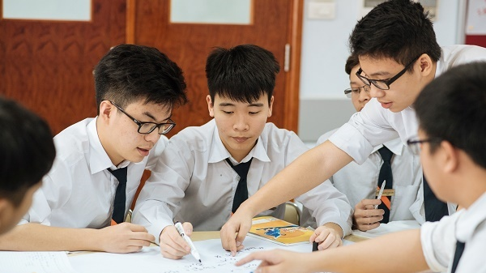
KẾT LUẬN
Việc tuân thủ đúng quy định của nhóm, lớp là trách nhiệm và nghĩa vụ của mỗi người để đảm bảo trật tự, môi trường, nề nếp của tập thể.

Slide 48
Nhiệm vụ 2: Đóng vai thể hiện sự tuân thủ quy định của nhà trường trong các tình huống
HOẠT ĐỘNG NHÓM: Các em giữ nguyên nhóm ở Nhiệm vụ 1, các nhóm đọc tình huống ở Nhiệm vụ 2 (SHS – tr.9) để thực hiện yêu cầu:
Nhóm 1, 2:
Đóng vai xử lí Tình huống 1
Nhóm 3, 4:
Đóng vai xử lí Tình huống 2

Slide 49
TÌNH HUỐNG ĐƯA RA
Tình huống 1
Một số bạn trong nhóm của Y rất muốn tạo ấn tượng cho sự kiện mít tinh kỉ niệm 50 năm ngày thành lập trường nên rủ nhau mặc quần soóc ngắn và yếm đào.
Nếu là Y, em sẽ xử lí thế nào?
Tình huống 2
Khi tham gia câu lạc bộ của trường, P thấy một số bạn nữ sử dụng ngôn ngữ không phù hợp với lứa tuổi học sinh.
Nếu là P, em có những đề xuất gì để xây dựng nét đẹp văn hóa học đường?

Slide 50




GỢI Ý XỬ LÍ TÌNH HUỐNG
Tình huống 1
Một số bạn trong nhóm của Y rất muốn tạo ấn tượng cho sự kiện mít tinh kỉ niệm 50 năm ngày thành lập trường nên rủ nhau mặc quần soóc ngắn và yếm đào.
Nếu là Y, em sẽ nhắc nhở và giải thích cho các bạn trong nhóm về quy định của trường về trang phục để đảm bảo sự đồng nhất, chuyên nghiệp và đúng quy định.
Sau đó em sẽ đề xuất các phong cách trang phục khác phù hợp với sự kiện mà vẫn đảm bảo tuân thủ quy định của trường.

Slide 51

GỢI Ý XỬ LÍ TÌNH HUỐNG
Tình huống 2
Khi tham gia câu lạc bộ của trường, P thấy một số bạn nữ sử dụng ngôn ngữ không phù hợp với lứa tuổi học sinh.
Nếu là P, em sẽ đề xuất những giải pháp sau để xây dựng nét đẹp văn hóa học đường:
Tạo ra một cuộc trò chuyện cởi mở về việc sử dụng ngôn ngữ và hành vi của các thành viên trong câu lạc bộ để đề cao tinh thần đoàn kết và tôn trọng lẫn nhau.
Tạo ra các quy định và hướng dẫn rõ ràng về ngôn ngữ và hành vi để đảm bảo tất cả các thành viên trong câu lạc bộ đều tuân thủ quy định.

Slide 52


KẾT LUẬN
Học sinh phải thường xuyên tuân thủ nội quy, quy định của nhà trường.
Đây là nghĩa vụ của mỗi học sinh để giữ gìn và bảo vệ sự nghiêm chỉnh của trường học.

Slide 53


Nhiệm vụ 3: Chia sẻ những việc em đã làm thể hiện sự tuân thủ nội quy, quy định của nhóm, lớp và nhà trường
Hoạt động nhóm
Em hãy chia sẻ với các bạn trong nhóm về những việc làm thể hiện sự tuân thủ nội quy, quy định của nhóm, lớp và nhà trường.

Slide 54
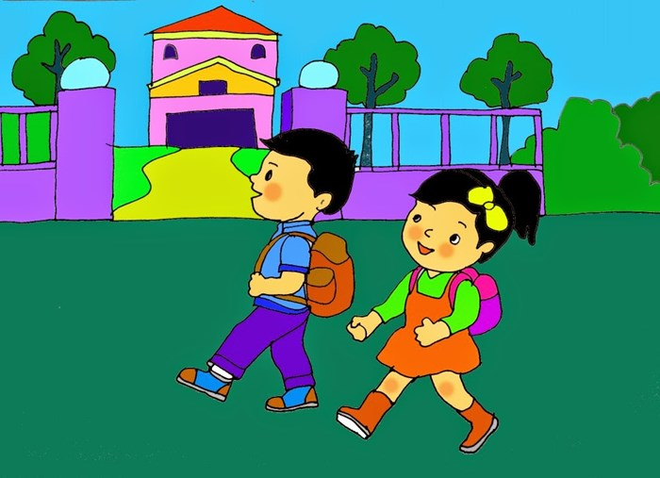
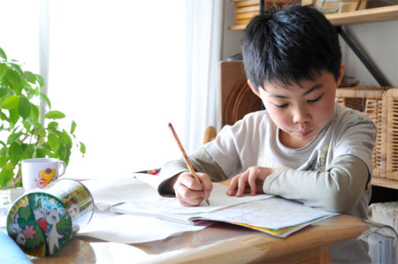
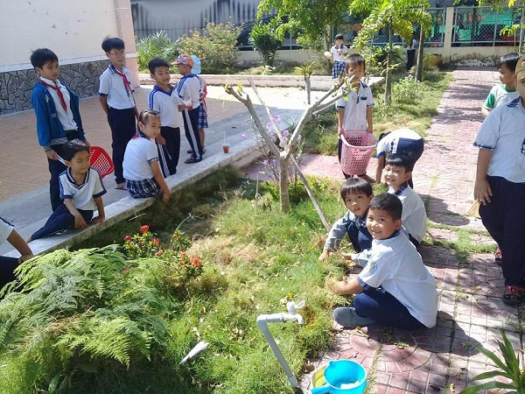
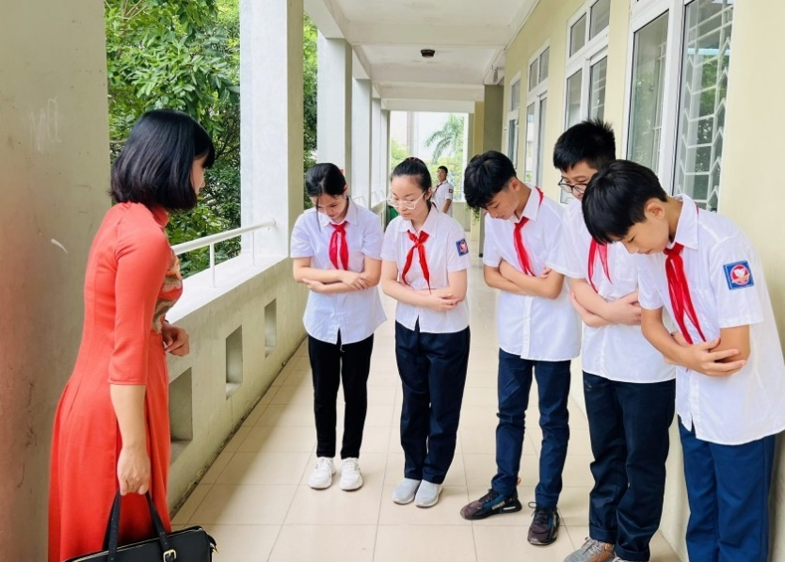
Gợi ý trả lời: Những việc thể hiện sự tuân thủ quy định của nhóm, lớp và nhà trường
Đi học đúng giờ và nghỉ học có lí do chính đáng.
Học bài và làm bài đầy đủ.
Bảo vệ và giữ gìn tài sản của nhà trường.
Lễ phép với thầy cô, người lớn và chan hòa với các bạn.

Slide 55
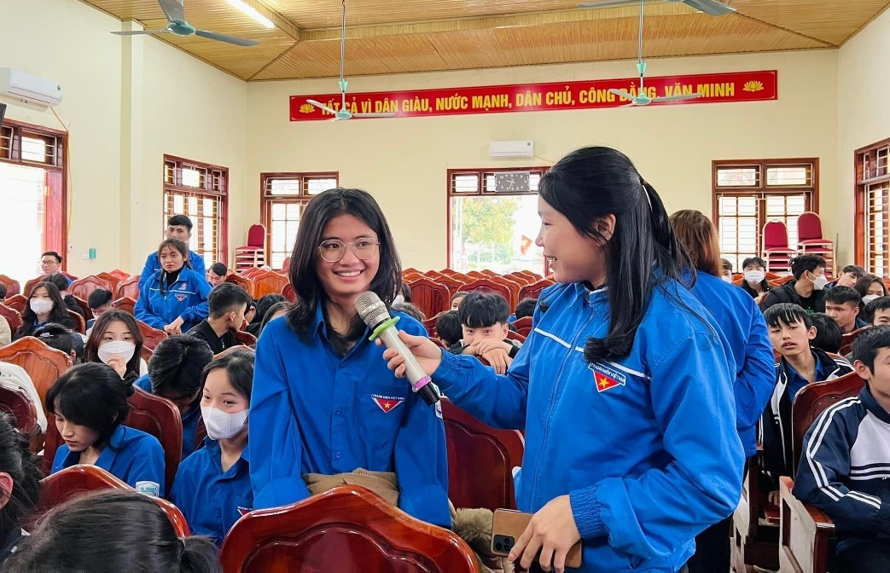
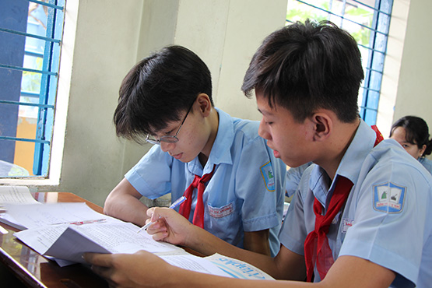
Gợi ý trả lời: Những việc thể hiện sự tuân thủ quy định của nhóm, lớp và nhà trường
Tham gia đầy đủ các buổi sinh hoạt đoàn thể và các hoạt động tập thể do nhà trường, Đoàn Thanh niên tổ chức.
Có tinh thần trách nhiệm, giúp đỡ bạn bè khi cần thiết.

Slide 56
Hoạt động 4:
Thực hiện quy định nơi công cộng

Slide 57




Nhiệm vụ 1: Đóng vai xử lí các tình huống
Hoạt động nhóm: Cả lớp chia thành 6 nhóm (2 nhóm thực hiện 1 nhiệm vụ), các nhóm đọc tình huống (SHS – tr.10) để thực hiện yêu cầu
Nhóm 1,2:
Xử lí tình huống 1
Nhóm 3,4:
Xử lí tình huống 2
Nhóm 5,6:
Xử lí tình huống 3

Slide 58
TÌNH HUỐNG ĐƯA RA
Tình huống 1
Lớp M tổ chức đi tham quan Viện Bảo tàng lịch sử. M rất muốn chụp ảnh một số hiện vật để làm tư liệu cho bài thu hoạch mặc dù biết quy định không được quay phim, chụp ảnh trong Viện Bảo tàng.
Nếu là M, em sẽ làm gì để vừa tuân thủ quy định mà vẫn có được tư liệu cho bài thu hoạch?

Slide 59
Tình huống 2
Tan học, B nhìn thấy một nhóm bạn đi xe đạp dàn hàng ngang giữa đường, vừa đi vừa cười đùa.
Nếu là B, em sẽ xử lí như thế nào?
Tình huống 3
Chủ nhật, A cùng nhóm bạn đi chơi. Khi đi chơi qua một ngôi chùa, nhóm A nảy ra ý định vào chùa vãn cảnh, thắp hướng. Tuy nhiên, một bạn trong nhóm A đang mặc quần soóc ngắn.
Nếu là A, em sẽ làm gì?

Slide 60

GỢI Ý XỬ LÍ TÌNH HUỐNG
Nếu là M, em sẽ thực hiện theo quy định của Viện Bảo tàng lịch sử và không chụp ảnh hay quay phim bất hợp pháp.
Em có thể ghi chép lại những thông tin và mô tả chi tiết về hiện vật mình muốn sử dụng trong bài thu hoạch.
Hoặc em có thể tìm kiếm các ảnh, video liên quan được công bố trên trang web của Viện Bảo tàng hoặc các nguồn tin chính thống khác
Tình huống 1

Slide 61
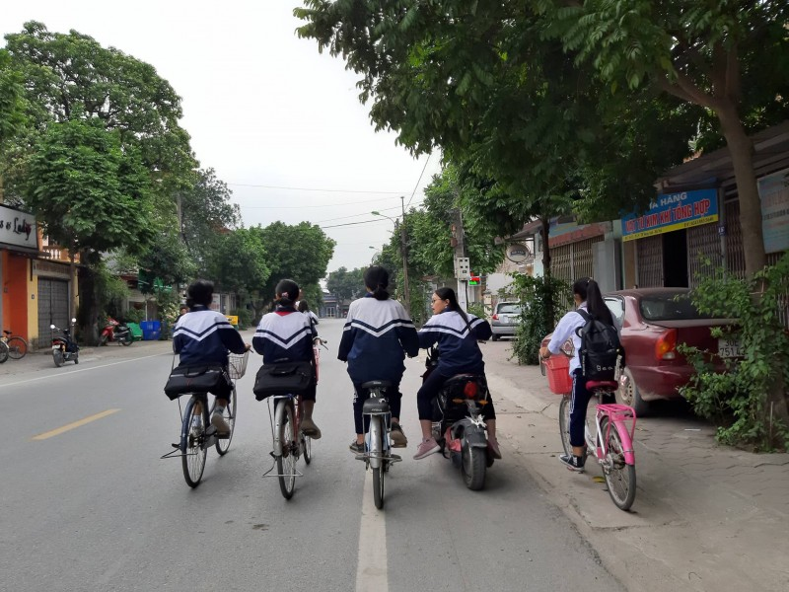
GỢI Ý XỬ LÍ TÌNH HUỐNG
Nếu là B, em sẽ tiếp cận nhóm bạn đi xe đạp và nhắc nhở họ về việc điều khiển xe an toàn trên đường.
Nếu họ không quan tâm lời em nói, em có thể liên hệ với giáo viên, cán bộ lớp hoặc người lớn gần đó để yêu cầu họ can thiệp và giúp đỡ.
Tình huống 2

Slide 62

GỢI Ý XỬ LÍ TÌNH HUỐNG
Nếu là A, em sẽ nhắc nhở bạn mặc quần soóc ngắn rằng, vào chùa phải mặc trang phục lịch sự và tôn trọng văn hóa tôn giáo.
Nếu bạn đó không có quần áo phù hợp, em có thể giúp bạn đó mượn hoặc tìm chỗ để thay đồ trước khi vào chùa.
Tình huống 3

Slide 63

KẾT LUẬN
Tất cả học sinh phải có trách nhiệm thực hiện nghiêm chỉnh quy định nơi công cộng để góp phần bảo vệ môi trường sống lành mạnh và nâng cao ý thức của con người.

Slide 64
Nhiệm vụ 2: Chia sẻ cảm xúc của em sau khi thực hiện tuân thủ quy định ở nơi công cộng
THẢO LUẬN NHÓM
Em hãy chia sẻ cảm xúc sau khi thực hiện tuân thủ quy định ở nơi công cộng.
Gợi ý: Dựa vào suy nghĩ và cảm nhận của bản thân để chia sẻ cùng các bạn trong nhóm.

Slide 65
CẢM ƠN CÁC EM ĐÃ LẮNG NGHE BÀI HỌC NGÀY HÔM NAY!

